Slide 1
Pergunta :
Como você sente Sistema Imune ?

Slide 2
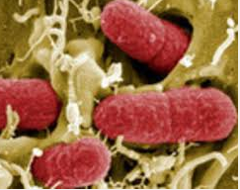
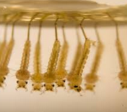
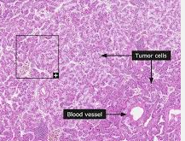
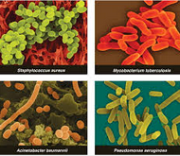
Como você sente Sistema Imune
Atividade Alta/Desvio
NADA
Normal
Atividade Baixa

Slide 3
Como você sente Sistema Imune
Atividade Alta/Desvio
Normal
Atividade Baixa

Slide 4
Como você sente Sistema Imune
Atividade Alta/Desvio
Hipersensibilidade
Tumores
Autoimunidade/Alergia
Normal
Atividade Baixa

Slide 5
Como você sente Sistema Imune
Tumores
Autoimunidade/Alergia
Normal
Autoimunidade/ Deficiências
Infecções / Deficiências
Tumores
Atividade Baixa

Slide 6
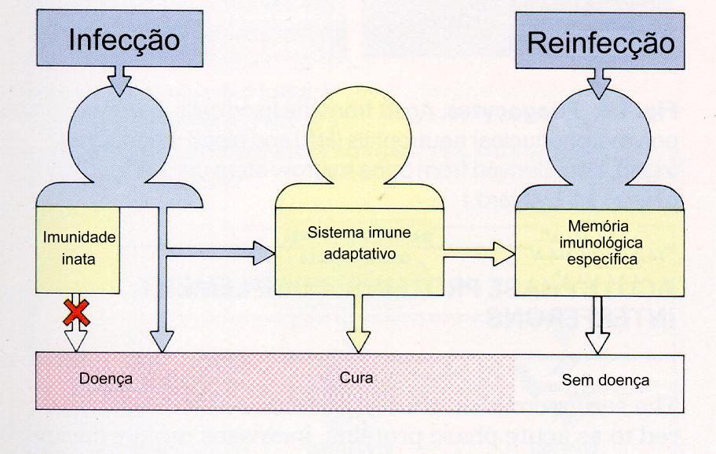
O que nos aprendemos

Slide 7
Voçe.....................
Ativação Doença

Slide 8
Conceitos
Autoimunidade é uma resposta imune específica contra um antígeno ou uma série de antígenos próprios
Doença Autoimune é uma síndrome provocada por lesão tissular ou alteração funcional desencadeadas por uma resposta autoimune

Slide 9
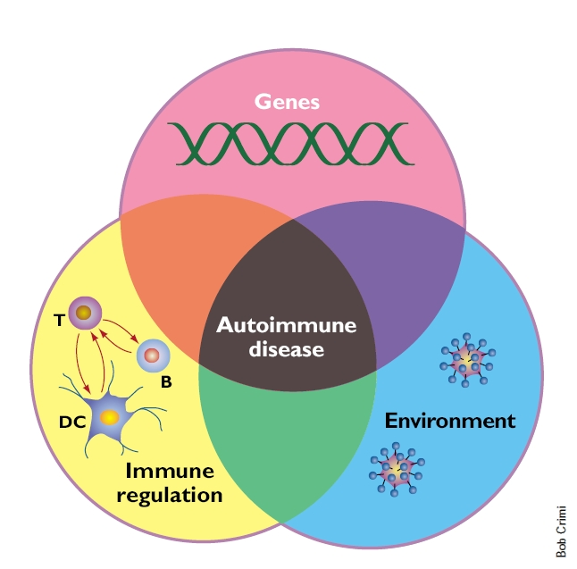
As Causas São
Genes
Doença
Autoimune
Ambiente
Imunoregulação

Slide 10
Sistema Imune-Tolerancia
Idea da Tolerância:
Evitar auto-reatividade (autoimminidade) que gera doenças autoimune
Como fazer isso:
Reconhecer não-proprio (patógeno)
Não reconhecer próprio

Slide 11
A principal função do sistema imune é distinguir antígenos estranhos (agentes infecciosos) de componentes próprios (“self”) presentes nos diferentes tecidos
O sistema imune adquire auto-tolerância (não responde ao próprio):
1) pela deleção clonal de linfócitos T auto-reativos;
2) pela deleção clonal de linfócitos B auto-reativos;
3) pela supressão funcional de linfócitos T e B auto-reativos

Slide 12
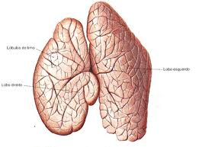





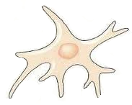


T
T
T
T
T
T
T
T
T
T
No Timo células T reagindo
Contra próprio são ELIMINADAS
TIMO
Córtex
Medula

Slide 13

B
B
B
B
B
B
B
B
B
B
B
B
B
No MO células B
Reagindo Contra
Antigenos próprio
são ELIMINADAS
(Apoptose)
Fora do MO células B
Reagindo Contra
próprio solúvel
são incapaz de
responder (Anergia)

Slide 14
Apoptose
Morte celular via mecanismos envolvendo
degradação enzimática de DNA
SEM ATIVAR SISTEMA IMUNE

Slide 15
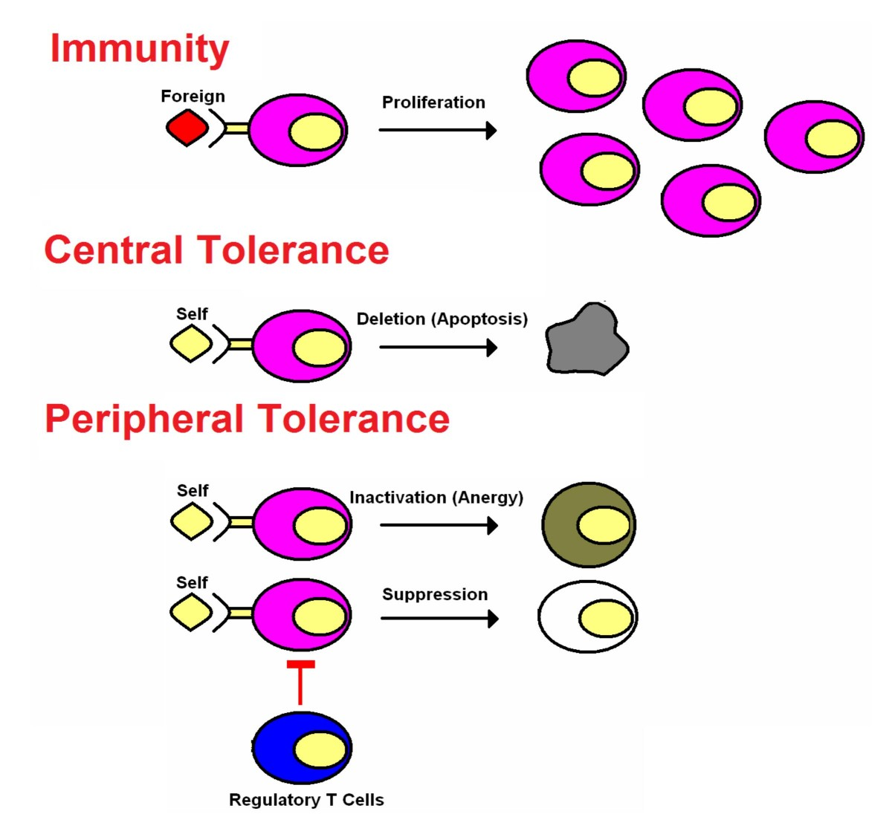

Slide 16
Resposta autoimune encadear uma reação
Contra Autoantigeno ( -próprio)
Essa resposta e IGUAL a contra uma resposta
contra não –próprio ( bacteria, virus, tumor)

Slide 17
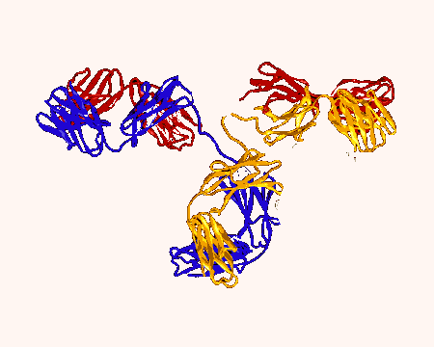
As duas facetas
Reagindo contra
um invasor
Bactéria
vírus
tumor
Reagindo contra
o próprio (self)
Antígeno
-proteína circulante
-célula
-órgão
T
Imunidade
Autoimunidade
execução

Slide 18
Anticorpos
Anticorpos pode NEUTRALIZAR----Imunocomplexo
Facilitar fagocitose
Ativar Complemento
CITOTOXICIDADE MEDIADA POR CÉLULAS DEPENDENTE DE ANTICORPO
ADCC

Slide 19
Células do sistema imune
Neutrófilos
Radicais Livre (agua oxigenada)
Oxido Nítrico
Macrófagos
Citosinas (TNF-alfa)
Linfócitos
Peforinas
ADCC

Slide 20
As duas facetas
Reagindo contra
um invasor
Bactéria
vírus
tumor
Reagindo contra
o próprio (self)
Antígeno
-proteína circulante
-célula
-órgão
T
Imunidade
Autoimunidade
execução

Slide 21
Mecanismo Defesa Mechanismo Hipersensibilidade
IMEDIATA:
Anticorpo (IgE) Tipo I (Alergia)
Anticorpo + complemento Tipo II
Imunocomplexo (neutralizar) Tipo III
TARDIA
Celulas T-citotoxico Tipo IV

Slide 22
Mecanismo Defesa Mechanismo Hipersensibilidade
IMEDIATA:
Anticorpo (IgE) Tipo I (Alergia)
Anticorpo + complemento Tipo II
Imunocomplexo (neutralizar) Tipo III
TARDIA
Celulas T-citotoxico Tipo IV

Slide 23
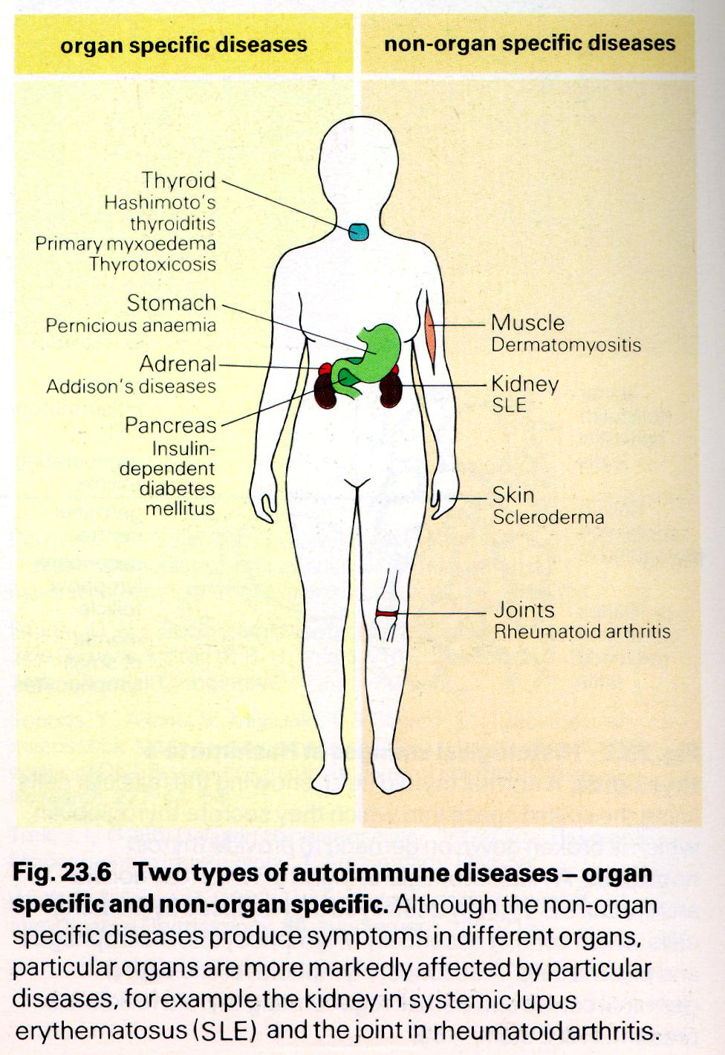
Doenças órgão-específicas
Doenças não
órgão-específicas
Tireóide
- tireoidite de Hashimoto
-mixedema primário
-tireotoxicose
Músculo
(Dermatomiosite)
Estômago
(Anemia perniciosa)
Rins
(LES)
Adrenal
(Doença de Addison)
Pâncreas
(diabetes mellitus insulina dependente)
Pele
(Escleroderma)
Dois tipos de doenças auto-imunes:
órgão-específicas e órgão-não específicas
Articulações
(Artrite Reumatóide)

Slide 24
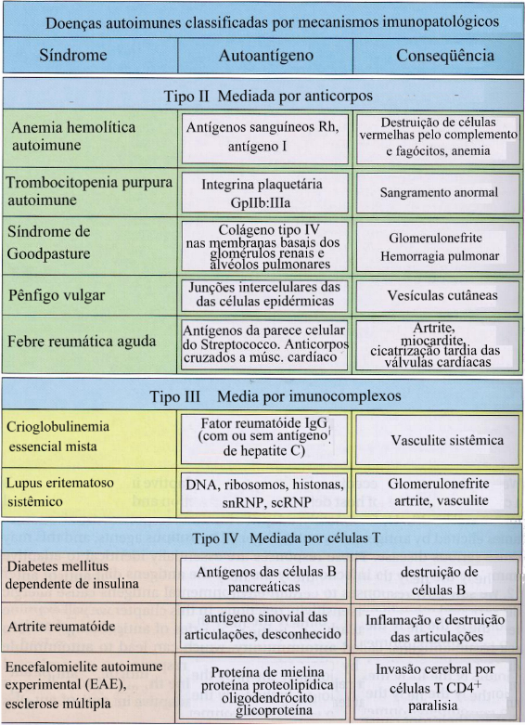

Slide 25
Como as doenças auto-imunes podem ser geradas
Quebra de tolerância que significa que o sistema imune esta reagindo contra moléculas do próprio indivíduo

Slide 26
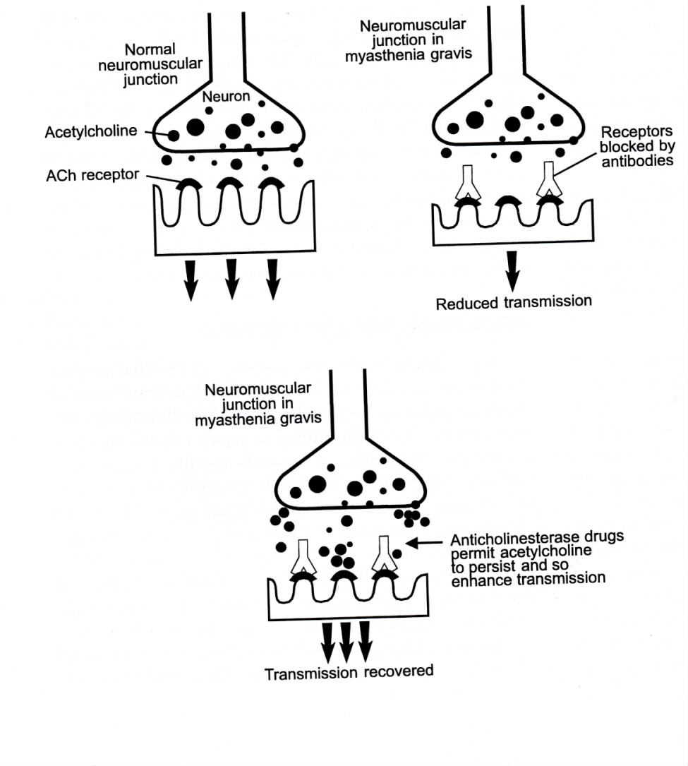
Ligação normal
entre neurônios
Acetilcolina (Ac)
Anticorpos contra
o receptor
Receptor para Ac
AcR
Sinal reduzido
Sinal normal
Myastenia Graves
Tratamento:
Drogas que prorrogam a
vida do Ac
ou
Anticorpos contra Anti-AcR
anticorpos..
Sinal normal

Slide 27
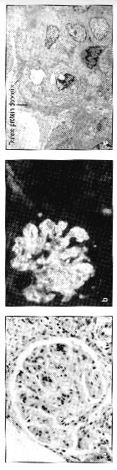
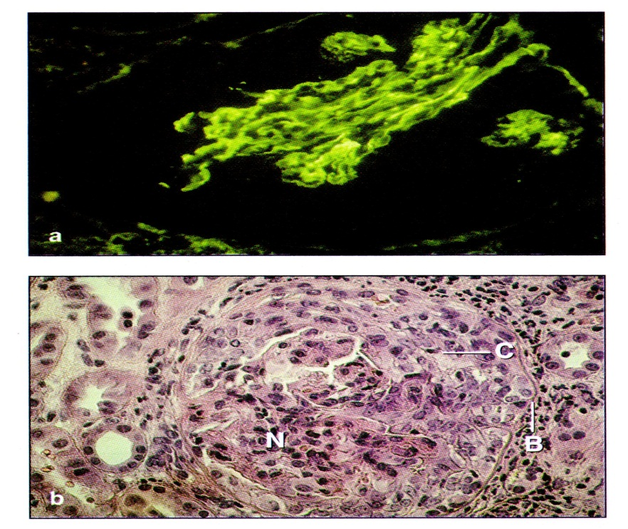
Lúpus eritematoso
sistêmico (SLE)
Síndrome de Goodpasture

Slide 28
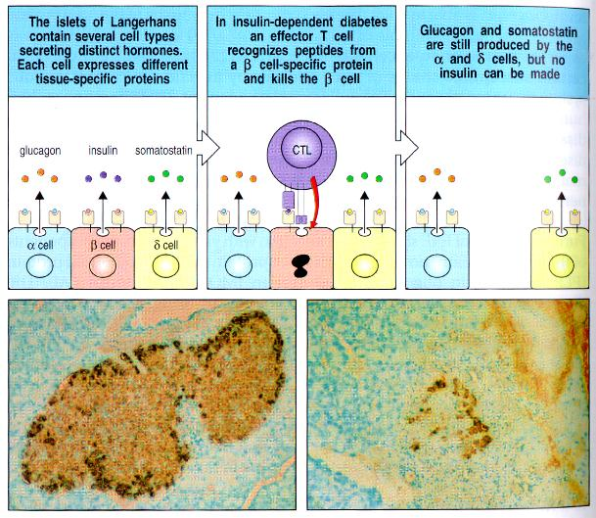
Ilhotas de Langerhans
Células T reconhecem células ß
Glucagon→Células α
Somatostatina →Células δ
- não insulina-
insulina
somatostatina
glucagon
Célula α
Célula ß
Célula δ

Slide 29
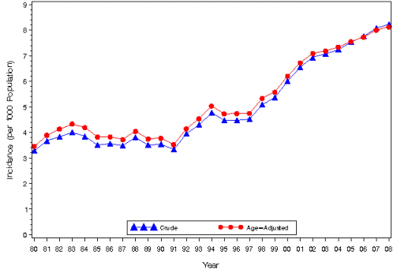
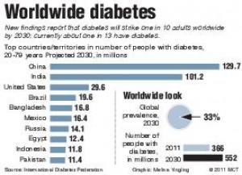
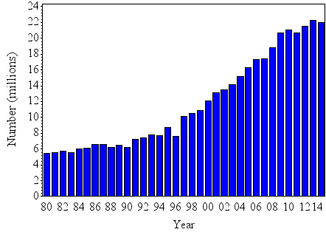
Type 1
Type 2
Type 2

Slide 30
Genes
Doença
Autoimune
Ambiente
Imunoregulação

Slide 31
Como doenças autoimune pode ser gerado
Quebra de tolerância que significa que o sistema imune esta reagindo contra moléculas do próprio indivíduo
Moléculas do microorganismo infecciosos possuem semelhanças
com moléculas do próprio indivíduo

Slide 32
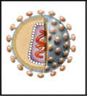
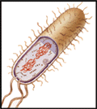
Existe uma semelhança entre os
antígenos de vários
organismos
≈
Homen Leishmania

Slide 33
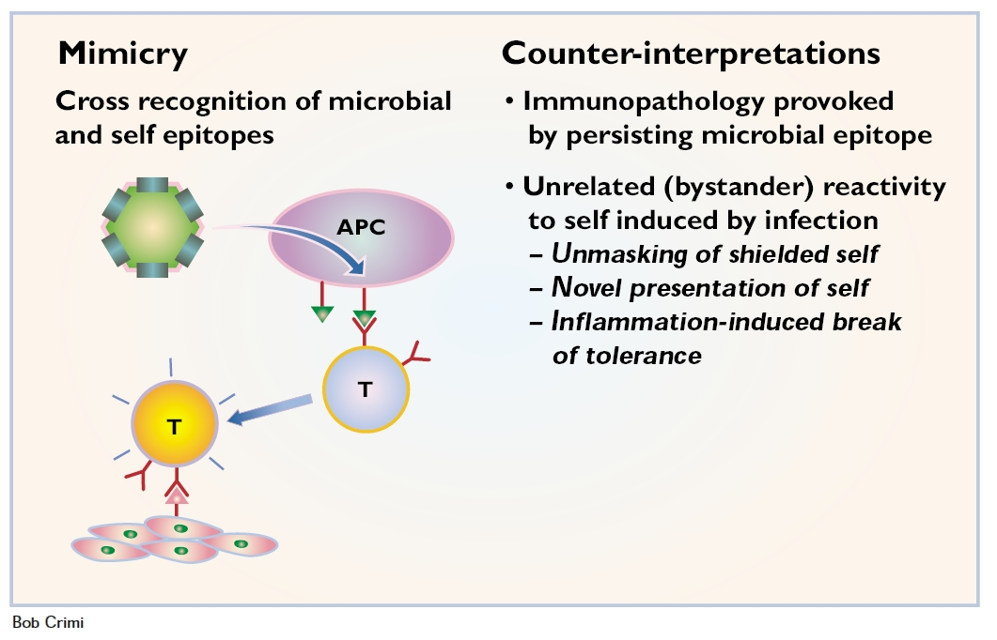

Slide 34
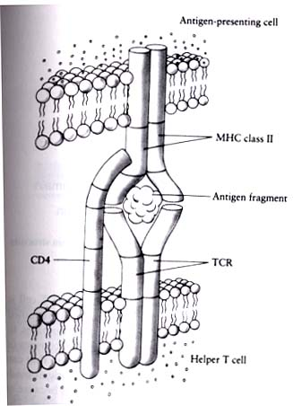

Slide 35
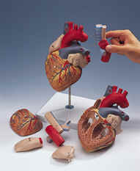
Doenças cardiovasculares:
Chlamydia pneumoniae
Heliobacter pylori
Trypanosoma Cruzi
Infarto Myocardial
Aterosclerose
Amyelodosis

Slide 36
Como doenças auto-imune podem ser geradas
Quebra de tolerância que significa que o sistema imune esta reagindo contra moléculas do próprio indivíduo
Moléculas do microorganismo têm semelhanças com moléculas do próprio indivíduo
Um molécula do indivíduo fica alterada/modificada

Slide 37
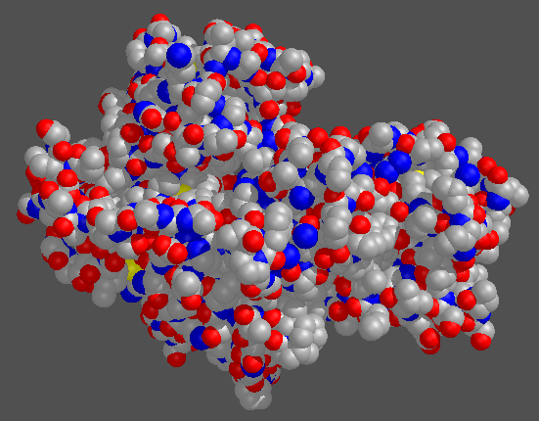

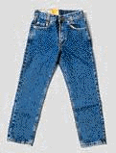
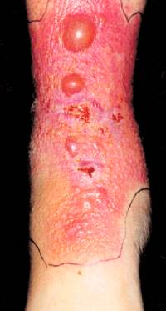
Níquel
Dermatite de contato

Slide 38
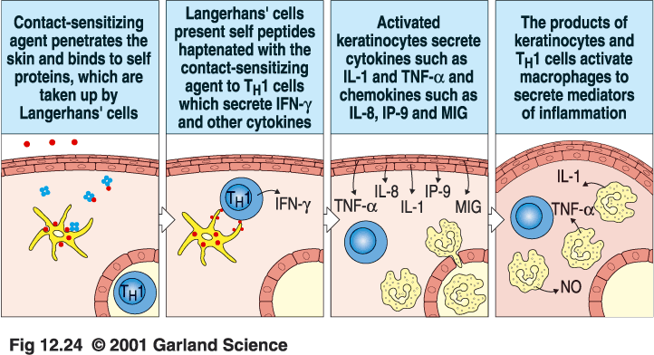
HIPERSENSIBILIDADE DO TIPO IV
Dermatite de contato

Slide 39
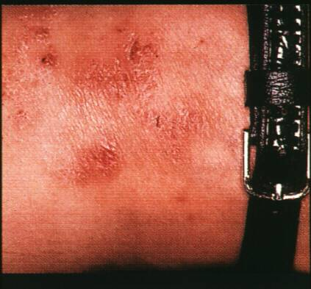
Dermatite de contato

Slide 40
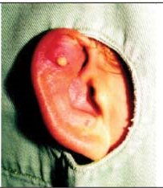
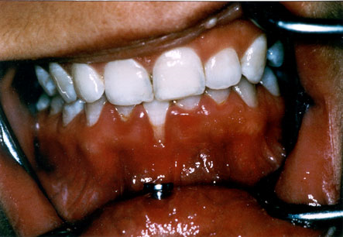
Dermatite de contato

Slide 41
Doença Alelo HLA(MHC) Risco relativo
Espondilite
anquilosante B27 90
Doença de Graves B8/DR3 3-4
Diabetes mellitus
insulino dependente
(IDDM) DR3/DQW8 100
Síndrome de Sjögren Dw3 6
Artrite reumatóide Dw4/DR4 10

Slide 42
Etiologia das doenças auto-imunes
Etiologia exata não é conhecida
Antígeno sequestrado
Escape de clones celulares auto-reativos
Reatividade cruzada com antígenos
  Modificação de antígenos próprios
  Reatividade cruzada a antígenos exógenos
Desregulação de citocinas e expressão inapropriada de MHC
Função supressora sub-ótima

Slide 43
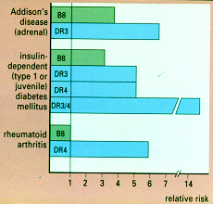
Predisposição à autoimunidade: papel do MHC

Slide 44
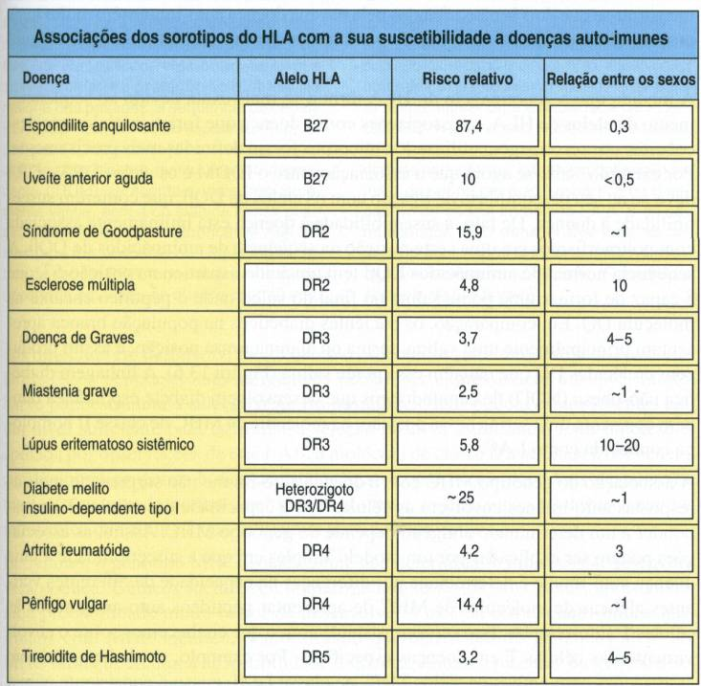

Slide 45
Fatores Genéticos na autoimunidade
Fenômenos autoimunológicos tendem a se agregar em determinadas famílias
A autoimunidade é geneticamente programada

Slide 46
Fatores desencadeantes
Fatores ambientais
Infecção
Hormônios(Artrite reumatóide⇔Prolactina)
Fármacos
Radiação UV
Estresse psicológico
Dieta

Slide 47
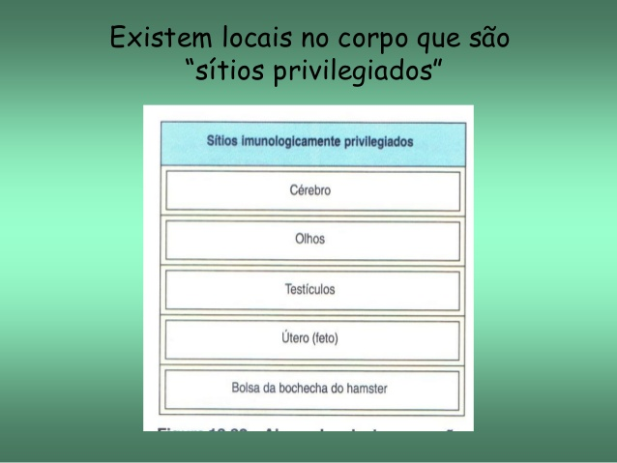
Fatores desencadeantes
Fatores ambientais
Infecção
Hormônios(Artrite reumatóide⇔Prolactina)
Fármacos
Radiação UV
Estresse psicológico
Dieta
GRAVIDEZ

Slide 48
